Slide 1
2024 – 2025 EĞİTİM YILI 1. SINIF 3. KURUL DEĞERLENDİRME
DR. BERRAK AKSAKAL
FÜ TEAD

Slide 2
III. DERS KURULU: METABOLİZMA DERS KURULU
03 Şubat – 28 Mart 2024 : 8 Hafta
Kurul Toplam Ders Saati : 152 Saat (24 saat zorunlu (T,YD), 13 saat pratik, 3 Saat D.Ö.Ü, K.S, K.A.H))
Pratik Sınav : 24 Mart 2025- Tıbbi Beceriler
26 Mart 2025 – Anatomi
Teorik Sınav : 28 Mart 2025
Ders Kurulu Başkanı : Prof. Dr. Neriman ÇOLAKOĞLU
Başkan Yardımcısı : Dr. Öğr. Üyesi Aşkın ŞEN

Slide 3
 | Hafta | Saat | Saat/ Gün
2024-2025 III. DERS KURULU | 8 | 152-149 (13 P) | 3,73
2023-2024 III. DERS KURULU | 8 | 152-149 (13 P) | 3,73
2022-2023 III. DERS KURULU | 8 | 156-132 (17 P) | 3,90
2021-2022 III. DERS KURULU | 7 | 161-137 (17 P) | 4,60
2020-2021 III. DERS KURULU | 7 | 163-135 (17 P) | 4,70
2019-2020 III. DERS KURULU | 7 | 163-135 (17 P) | 4,70
2018-2019 III. DERS KURULU | 7 | 167-139 (19 P) | 4,77
2017-2018 III. DERS KURULU | 7 | 182 -154 (24 P) | 5,20
2016-2017 III. DERS KURULU | 7 | 182-154 (24 P) | 5,20
2015-2016 III. DERS KURULU | 7 | 183 -155 (26 P) | 5,22

Slide 4
SINAV VERİLERİ
Sınava Giren Öğrenci Sayısı | 354
Sınava Girmeyen Öğrenci Sayısı | 4
Toplam Soru Sayısı | 92 (8P)
İptal Edilen Soru (Toplam) | 1

Slide 5
SINAV SORULARININ DAĞILIMI
DERSLER | TEORİK PUAN | PRATİK PUAN | TEORİK + PRATİK PUAN
Biyofizik (1-16) | 16 |  | 16
Histoloji - Embriyoloji (17-26) | 10 |  | 10
Biyoistatistik ve Tıbbi Bilişim (27-34) | 8 |  | 8
Tıbbi Genetik (35-49) | 15 |  | 15
Tıbbi Mikrobiyoloji (50-64) | 15 |  | 15
Anatomi (65-71) | 7 | 6 | 13
Tıbbi Biyokimya (72-87) | 16 |  | 16
Tıp Tarihi ve Etik (88-92) | 5 |  | 5
Tıbbi Beceriler () | 0 | 2 | 2
TOPLAM | 92 | 8 | 100

Slide 6
ORTALAMA
YILLARA GÖRE İLGİLİ KURULDAKİ BAŞARI DURUMU GENEL ORTALAMA | PUAN
2024-2025 III. DERS KURULU GENEL ORTALAMA | 62,05
2023-2024 III. DERS KURULU GENEL ORTALAMA | 64,27
2022-2023 III. DERS KURULU GENEL ORTALAMA | 74,22
2021-2022 III. DERS KURULU GENEL ORTALAMA | 66,27
2020-2021 III. DERS KURULU GENEL ORTALAMA | 73,46
2019-2020 III. DERS KURULU GENEL ORTALAMA | 81,39
2018-2019 III. DERS KURULU GENEL ORTALAMA | 67,97
2017-2018 III. DERS KURULU GENEL ORTALAMA | 65,24
2016-2017 III. DERS KURULU GENEL ORTALAMA | 59,98
2015-2016 III. DERS KURULU GENEL ORTALAMA | 58,67

Slide 7
PUANLAMA BARAJLI
Barajlı Nota Göre Dağılım | Toplam Not | Teorik Not | Pratik Not | Anatomi Pratik | Tıbbi Beceriler Pratik
Sınav Puanlaması: | 100 | 92 | 8 | 6 | 2
En Yüksek Not: | 95,96 1 KİŞİ | 87,96 2 KİŞİ | 8 44 KİŞİ | 6 75 KİŞİ | 2 199 KİŞİ
En Düşük Not: | 10,31 1 KİŞİ | 9,71 1 KİŞİ | -3,2 3 KİŞİ | -2,4 20 KİŞİ | -0,8 4 KİŞİ
Ortalama | 62,05 | 56,40 | 5,55 | 3,66 | 1,90
Başarı % | 62,05 | 61,30 | 69,37 | 60,88 | 94,84
SINAVA GİREN ÖĞRENCİ SAYISI |  |  |  |  | 354

Slide 8
PUANLAMA HAM
Ham Nota Göre Dağılım | Toplam Not | Teorik Not | Pratik Not | Anatomi Pratik | Tıbbi Beceriler Pratik
Sınav Puanlaması: | 100 | 92 | 8 | 6 | 2
En Yüksek Not: | 95,96 2 KİŞİ | 87,96 2 KİŞİ | 8 44 KİŞİ | 6 75 KİŞİ | 2 199 KİŞİ
En Düşük Not: | 25,76 1 KİŞİ | 23,26 1 KİŞİ | 0 3 KİŞİ | 0 20 KİŞİ | 0 4 KİŞİ
Ortalama | 64,11 | 58,27 | 5,84 | 3,94 | 1,91
Başarı % | 64,11 | 63,33 | 72,98 | 65,54 | 95,29
SINAVA GİREN ÖĞRENCİ SAYISI |  |  |  |  | 354

Slide 9
NOT DAĞILIMI
 |  | BARAJLI NOTA GÖRE DAĞILIM |  |  |  |  | HAM NOTA GÖRE DAĞILIM
 |  | NOT ARALIĞI | SAYI | YÜZDE |  | TOPLAM | NOT ARALIĞI | SAYI | YÜZDE |  | TOPLAM
Ortalama Üstü Not Alan Öğrencilerin Dağılımı |  | >=90 | 10 | 2,83 |  | 182 KİŞİ % 51,42 | >=90 | 10 | 2,83 |  | 175 KİŞİ % 49,44
 |  | >=80-90 | 36 | 10,17 |  |  | >=80-90 | 37 | 10,46
 |  | >=70-80 | 67 | 18,93 |  |  | >=70-80 | 70 | 19,78
 |  | >=62,05-70 | 69 | 19,5 |  |  | >=64,11-70 | 58 | 16,39
 |  | ORTALAMA= 62,05 |  |  |  |  | ORTALAMA= 64,11
Ortalama Altı Not Alan Öğrencilerin Dağılımı |  | >=60-62,05 | 20 | 5,65 | 172 KİŞİ % 48,59 |  | >=60-64,11 | 48 | 13,56 | 179 KİŞİ % 50,57
 |  | >=50-60 | 79 | 22,32 |  |  | >=50-60 | 81 | 22,89
 |  | >=40-50 | 41 | 11,59 |  |  | >=40-50 | 33 | 9,33
 |  | >=30-40 | 16 | 4,52 |  |  | >=30-40 | 13 | 3,68
 |  | >=20-30 | 10 | 2,83 |  |  | >=20-30 | 4 | 1,13
 |  | >=10-20 | 6 | 1,7 |  |  | >=10-20 | 0 | 0
 |  | <10 | 0 | 0 |  |  | <10 | 0 | 0

Slide 10
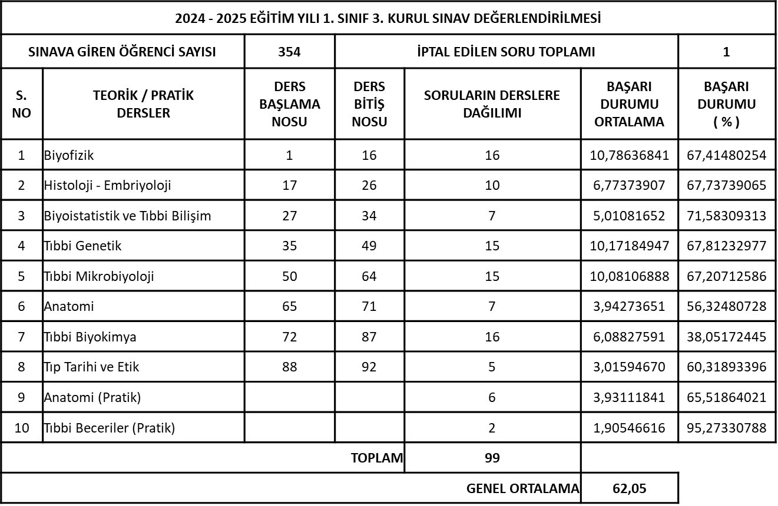

Slide 11
BARAJA TAKILAN ÖĞRENCİ SAYISI (DERS GRUPLARINA GÖRE)
SINAV-DERS ADI | Biyofizik | Histoloji - Embriyoloji | Biyoistatistik ve Tıbbi Bilişim | Tıbbi Genetik | Tıbbi Mikrobiyoloji | Anatomi
Uygulama Türü | Teorik | Teorik | Teorik | Teorik | Teorik | Teorik
Not Değeri | 16 | 10 | 8 | 15 | 15 | 7
Değerlendirme Türü | Soru | Soru | Soru | Soru | Soru | Soru
Öğrenci Sayısı (%) | 18 % 5,09 | 14 % 3,96 | 55 % 15,54 | 21 % 5,94 | 12 % 3,39 | 52 % 14,69
SINAV-DERS ADI | Tıbbi Biyokimya | Tıp Tarihi ve Etik | Anatomi | Tıbbi Beceriler
Uygulama Türü | Teorik | Teorik | Pratik | Pratik
Not Değeri | 16 | 5 | 6 | 2
Değerlendirme Türü | Soru | Soru | Puan | Puan
Öğrenci Sayısı (%) | 165 % 46,62 | 16 % 4,52 | 74 % 20,91 | 4 % 1,13

Slide 12
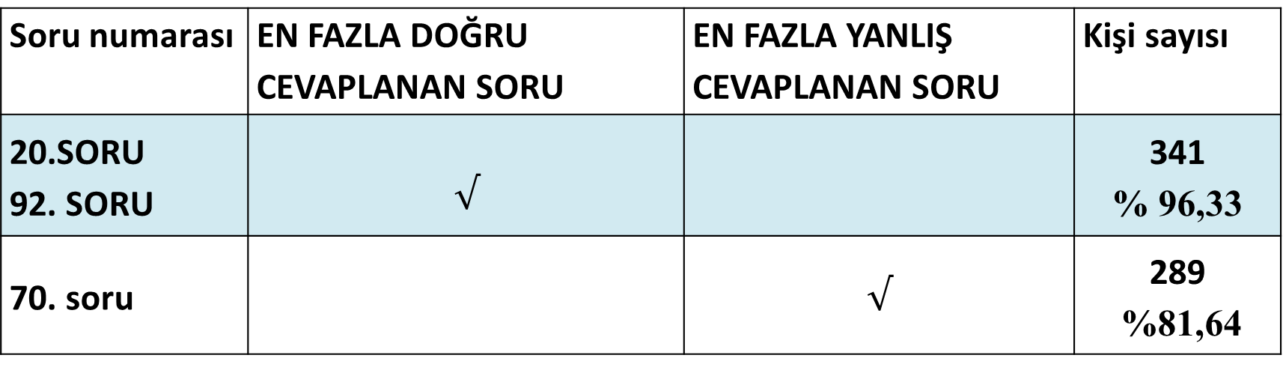
EN FAZLA DOĞRU VE YANLIŞ CEVAPLANAN SORULAR
Soru numarası | EN FAZLA DOĞRU CEVAPLANAN SORU | EN FAZLA YANLIŞ CEVAPLANAN SORU | Kişi sayısı
20.SORU 92. SORU | $$√$$ |  | 341 % 96,33
70. soru |  | $$√$$ | 289 %81,64

Slide 13
EN FAZLA DOĞRU CEVAPLANAN SORU
20-Aşağıdaki hücrelerden hangisi spermatogonyumlar seviyesinde sıkı bağlantılar (tight junction) ile bağlanarak kan-testis bariyerini oluşturur?
a) Leydig hücresi (9)
b) Makrofaj (0)
c) Miyoid hücre (1)
d) Sertoli hücresi (344)
e) Spermatid (0)

Slide 14
EN FAZLA DOĞRU CEVAPLANAN SORU
92-Tarih boyunca insanlığın en çok muzdarip olduğu hastalıklardandır. Ortaçağda dünyayı kasıp kavuran, milyonlarca insanı yok eden, göçlere sebep olan ve devletleri ekonomik açıdan zayıflatan salgın hastalıklardan kabul edilmiştir. Pek çok ulusu farklı zamanlarda uzun yıllar etkisi altında bırakmıştır. Batıda plague, doğuda taun olarak isimlendirilmiştir. Solunum yolunu tutması, ölümden önce bıraktığı karartılar ve olumsuz etkilerini ifade etmek için kara ölüm olarak da adlandırılan hastalık aşağıdakilerden hangisidir?
a) İnfluenza (0)
b) Kolera (3)
c) Çiçek (3)
d) Veba (341)
e) Tüberküloz (7)

Slide 15
EN FAZLA YANLIŞ CEVAPLANAN SORU
70- I. N. opticus
II. N. maxillariS
III. N. mandibularis
Kırk yaşında bir erkek trafik kazası sonucu hayatını kaybediyor. Otopsi sırasında kafa kaidesi açıldığında os sphenoidale’nin ala major’unun tamamen hasarlandığı görülüyor. Buna göre yukarıda verilen yapılardan hangisi veya hangileri kırılan kemik bölümü nedeniyle hasar görmez?
a) Yalnız I (65)
b) Yalnız II (14)
c) Yalnız III (100)
d) II ve III (145)
e) I, II ve III (27)
* boş (3)

Slide 16
DERS BAZINDA EN FAZLA DOĞRU VE YANLIŞ CEVAPLANAN SORULAR
DERSLER | DOĞRU |  | YANLIŞ
 | SORU NO | KİŞİ SAYI / % | SORU NO | KİŞİ SAYI / %
Biyofizik | 10 | 339 (%95,77) | 13 | 286 (%80,8)
Histoloji - Embriyoloji | 20 | 341 (%96,33) | 25 | 269 (%75,99)
Biyoistatistik ve Tıbbi Bilişim | 30 | 339 (%95,77) | 29 | 216 (%61,02)
Tıbbi Genetik | 49 | 325 (%91,81) | 45 | 207 (%58,48)
Tıbbi Mikrobiyoloji | 52 | 338 (%95,49) | 54 | 268 (%75,71)
Anatomi | 67 | 316 (%89,27) | 70 | 289 (%81,64)
Tıbbi Biyokimya | 78 | 216 (%61,02) | 75 | 269 (%75,99)
Tıp Tarihi ve Etik | 92 | 341 (%96,33) | 91 | 261 (%73,73)

Slide 17
GÜVENİRLİK

Slide 18
SINAV ZORLUK İNDEKSİ
 | Zorluk indeksi | Yorum
2024-2025 | 63,20 | KOLAY
2023-2024 | 64,99 | KOLAY
2022-2023 | 74,42 | KOLAY
2021-2022 | 66,96 | KOLAY
2020-2021 | ONLİNE | -
2019-2020 | ONLİNE | -
2018-2019 | 68,5 | KOLAY

Slide 19
SINAV AYIRT EDİCİLİK İNDEKSİ
Sorunun Niteliği (Ayırt Edicilik) | Sayı (%) | Çok Kolay (%) | Kolay (%) | Orta Güçlükte (%) | Zor (%) | Çok Zor (%)
Bilenle bilmeyeni ayırt edebilen | 25 % 27,48 |  | 9 | 14 | 2
Bilenle bilmeyeni tam ayırt edemeyen (Gözden geçirilmeli) | 22 % 24,18 | 1 | 12 | 7 | 2
Bilenle bilmeyeni ayırt edemeyen (Düzeltilmeli, geliştirilmeli) | 27 % 29,68 | 8 | 8 | 6 | 4 | 1
Bilenle bilmeyeni ayırt edemeyen (Mutlaka testten çıkarılması gereken) | 17 % 18,69 | 13 |  | 3 |  | 1
TOPLAM | 91 % 100 | 22 % 24,18 | 29 % 31,87 | 30 % 32,97 | 8 % 8,8 | 2 % 2,2

Slide 20
DEĞİŞKENLER Katılım:45 | 1-Tamamen katılmıyorum |  | 2-Kısmen katılmıyorum |  | 3-Kararsızım |  | 4-Kısmen Katılıyorum |  | 5- Tamamen Katılıyorum |  | 4+5
 | Sayı (%) |  | Sayı (%) |  | Sayı (%) |  | Sayı (%) |  | Sayı (%) |  | % (n=45)
1.Kurulun amaç ve öğrenim hedeflerine ulaşmak için teorik ve pratik ders konu ve saatleri yeterliydi. | 10 | 22,2 | 1 | 2,2 | 7 | 15,6 | 10 | 22,2 | 17 | 37,8 | 60,0
2. Kurul süresince bireysel çalışıp anlamamız için yeterli serbest çalışma saati ayrılmıştı. | 13 | 28,9 | 4 | 8,9 | 4 | 8,9 | 9 | 20 | 15 | 33,3 | 53,3
3.Kurul içindeki ders konuları birbirlerini tamamlıyordu. | 7 | 15,6 | 3 | 6,7 | 9 | 20 | 15 | 33,3 | 11 | 24,4 | 57,7

Slide 21
DEĞİŞKENLER Katılım: 45 | 1-Tamamen katılmıyorum |  | 2-Kısmen katılmıyorum |  | 3-Kararsızım |  | 4-Kısmen Katılıyorum |  | 5- Tamamen Katılıyorum |  | 4+5
 | Sayı (%) |  | Sayı (%) |  | Sayı (%) |  | Sayı (%) |  | Sayı (%) |  | % (n=45)
4.Kurul programına öğretim üyeleri uydu. | 6 | 13,3 | 4 | 8,9 | 3 | 6,7 | 14 | 31,1 | 18 | 40 | 71,1
5.Program değişiklikleri zamanında bildirildi. | 11 | 24,4 | 7 | 15,6 | 4 | 8,9 | 12 | 26,7 | 11 | 24,4 | 51,1
6.Konuları anlatan öğretim üyeleri hastalık ve sağlıkla ilişkileri açıkladılar. | 5 | 11,1 | 1 | 2,2 | 5 | 11,1 | 16 | 35,6 | 18 | 40 | 75,6

Slide 22
DEĞİŞKENLER Katılım :45 | 1-Tamamen katılmıyorum |  | 2-Kısmen katılmıyorum |  | 3-Kararsızım |  | 4-Kısmen Katılıyorum |  | 5- Tamamen Katılıyorum |  | 4+5
 | Sayı (%) |  | Sayı (%) |  | Sayı (%) |  | Sayı (%) |  | Sayı (%) |  | % (n=45)
7.Dersler anlamamı kolaylaştıracak içerikte ve yoğunluktaydı. | 6 | 13,3 | 6 | 13,3 | 11 | 24,4 | 11 | 24,4 | 11 | 24,4 | 48,8
8.Görsel ve işitsel materyaller ( video, maket, slayt) anlamamı kolaylaştırdı. | 5 | 11,1 | 5 | 11,1 | 6 | 13,3 | 14 | 31,1 | 15 | 33,3 | 64,4
9.Bu ders kurulundaki öğrendiğim bilgiler mesleğe karşı ilgimi artırdı. | 8 | 17,8 | 6 | 13,3 | 7 | 15,6 | 11 | 24,4 | 13 | 28,9 | 33,3

Slide 23
DEĞİŞKENLER Katılım : 45 | 1-Tamamen katılmıyorum |  | 2-Kısmen katılmıyorum |  | 3-Kararsızım |  | 4-Kısmen Katılıyorum |  | 5- Tamamen Katılıyorum |  | 4+5
 | Sayı (%) |  | Sayı (%) |  | Sayı (%) |  | Sayı (%) |  | Sayı (%) |  | % (n=45)
10.Öğretim üyeleri interaktif ders işleyerek derslerde dikkatimizi canlı tuttu. | 7 | 15,6 | 3 | 6,7 | 7 | 15,6 | 12 | 26,7 | 16 | 35,6 | 62,3
11.Kuruldaki pratikler dersi anlamamı kolaylaştırdı. | 8 | 17,8 | 4 | 8,9 | 3 | 6,7 | 14 | 31,1 | 16 | 35,6 | 66,7
12.Kurul sürecinde kullanılan derslik, laboratuvar gibi fiziksel ortamlar ve kullanılan materyaller yeterliydi | 13 | 28,9 | 5 | 11,1 | 3 | 6,7 | 13 | 28,9 | 11 | 24,4 | 33,3

Slide 24
DEĞİŞKENLER Katılım : 45 | 1-Tamamen katılmıyorum |  | 2-Kısmen katılmıyorum |  | 3-Kararsızım |  | 4-Kısmen Katılıyorum |  | 5- Tamamen Katılıyorum |  | 4+5
 | Sayı (%) |  | Sayı (%) |  | Sayı (%) |  | Sayı (%) |  | Sayı (%) |  | % (n=45)
13.Bu kurulda aldığım eğitimden memnunum. | 6 | 13,3 | 8 | 17,8 | 10 | 22,2 | 13 | 28,9 | 8 | 17,8 | 46,7
14.Kurulun amaç ve öğrenim hedeflerine ulaştığımı düşünüyorum. | 9 | 20,0 | 6 | 13,3 | 11 | 24,4 | 10 | 22,2 | 9 | 20,0 | 42,2
15.Kurul sonu sınavının kurul boyu öğretilenleri kapsadığını ve öğrendiklerimi nesnel bir şekilde ölçtüğünü düşünüyorum. | 15 | 33,3 | 3 | 6,7 | 11 | 24,4 | 9 | 20,0 | 7 | 15,6 | 35,6

Slide 25
KURULLA İLGİLİ ÖĞRENCİLERİN OLUMLU GÖRÜŞLERİ
*Olumlu Ve Olumsuz Öğrenci Geri Bildirimleri Kurul Değerlendirme Toplantısında Gündeme Getirilerek Değerlendirilmiştir.

Slide 26
KURULLA İLGİLİ ÖĞRENCİLERİN OLUMSUZ GÖRÜŞLERİ
*Olumlu Ve Olumsuz Öğrenci Geri Bildirimleri Kurul Değerlendirme Toplantısında Gündeme Getirilerek Değerlendirilmiştir.

Slide 27
TEŞEKKÜRLER

